Slide 1
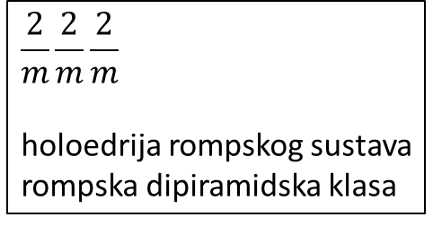
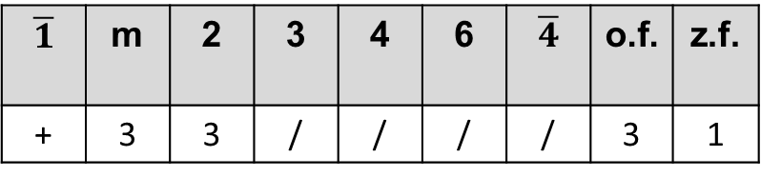
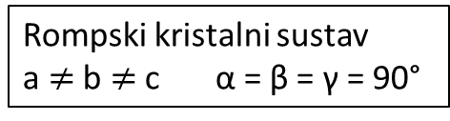
$$\overline{1}$$ | m | 2 | 3 | 4 | 6 | $$\overline{4}$$ | o.f. | z.f.
+ | 3 | 3 | / | / | / | / | 3 | 1
C, 3P, 3L²
$$\frac{2}{m}\frac{2}{m}\frac{2}{m}$$
holoedrija rompskog sustava
rompska dipiramidska klasa
FORME:
pinakoid, 2 plohe, otvorena forma (x2)
rompska prizma, 4 plohe, otvorena forma
rompska dipiramida, 8 ploha, zatvorena forma
Rompski kristalni sustav
a $≠$ b $≠$ c α = β = γ = 90°

